Slide 1



















策略战棋类游戏App
——圣剑纹章

Slide 2






目录
游戏介绍
Ｔｈｅ Ｐａｒｔ Ｏｎｅ
关键技术和难点
Ｔｈｅ Ｐａｒｔ Ｔｗｏ
用户体验分析及改进
Ｔｈｅ Ｐａｒｔ Ｔｈｒｅｅ
项目团队分工
Ｔｈｅ Ｐａｒｔ Ｆｏｕｒ
app展示
Ｔｈｅ Ｐａｒｔ F i v e

Slide 3

Ｔｈｅ Ｐａｒｔ Ｏｎｅ
游戏介绍

Slide 4



游戏介绍
Ｔｈｅ Ｐａｒｔ Ｆｏｕｒ
1 、战棋游戏：战略角色扮演游戏（SRPG），战棋游戏是回合制的、角色扮演的、在地图上按格移动人物进行作战的游戏。因为这种游戏就像是在下棋一样，故称为回合制战棋游戏。
2、火焰之纹章：（日文名：ファイアーエムブレム，英语：Fire Emblem，台湾译作“圣火降魔录”），是Intelligent Systems公司开发，任天堂公司发行的战略角色扮演游戏系列。
火焰之纹章系列是加贺昭三受到当时日本流行的奇幻小说的影响和日本将棋游戏的启发所设计的以中世纪剑
与魔法的奇幻题材为背景的家用机游戏。游
戏中的主角主要是骑士、魔法师、剑士和龙
人等。

Slide 5
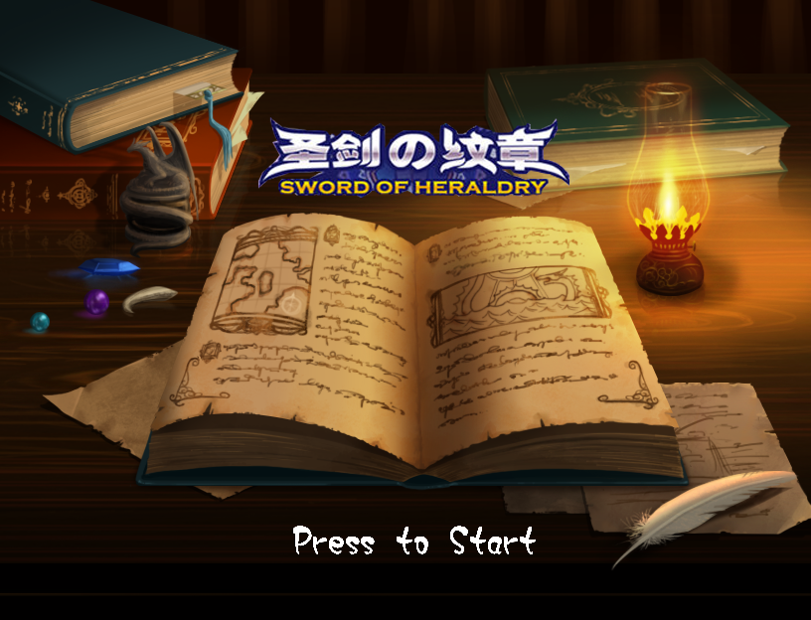
各界面UI展示
Ｔｈｅ Ｐａｒｔ Ｏｎｅ
开始界面

Slide 6
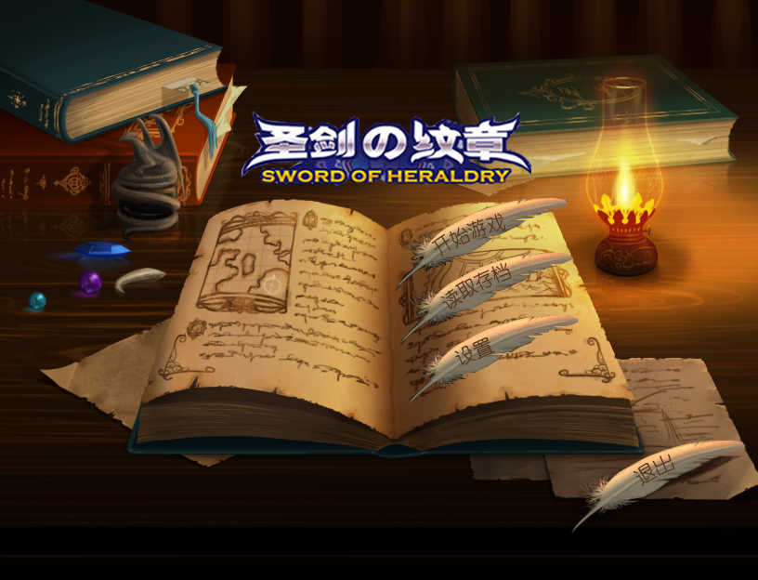
各界面UI展示
Ｔｈｅ Ｐａｒｔ Ｏｎｅ
开始选择界面

Slide 7
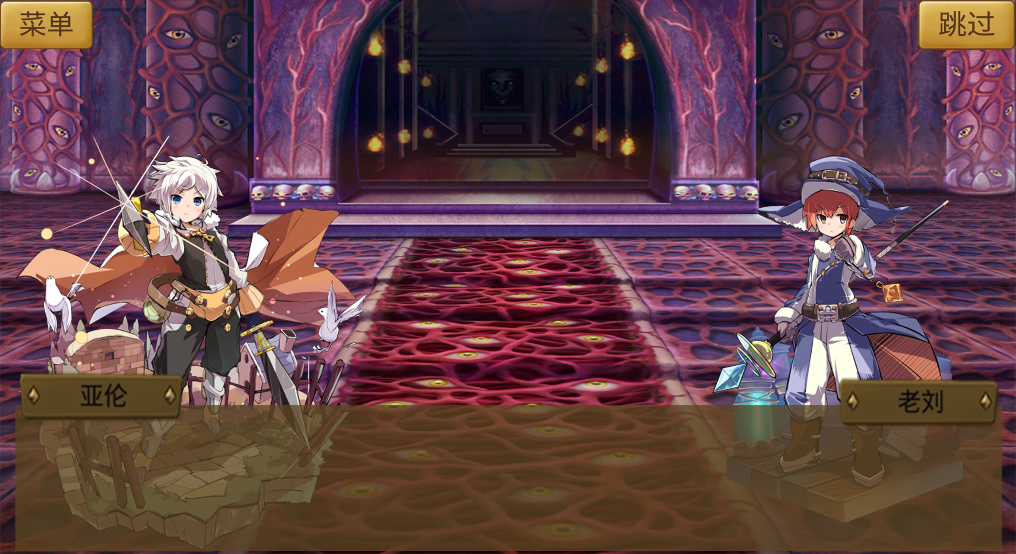
各界面UI展示
Ｔｈｅ Ｐａｒｔ Ｏｎｅ
剧情界面

Slide 8
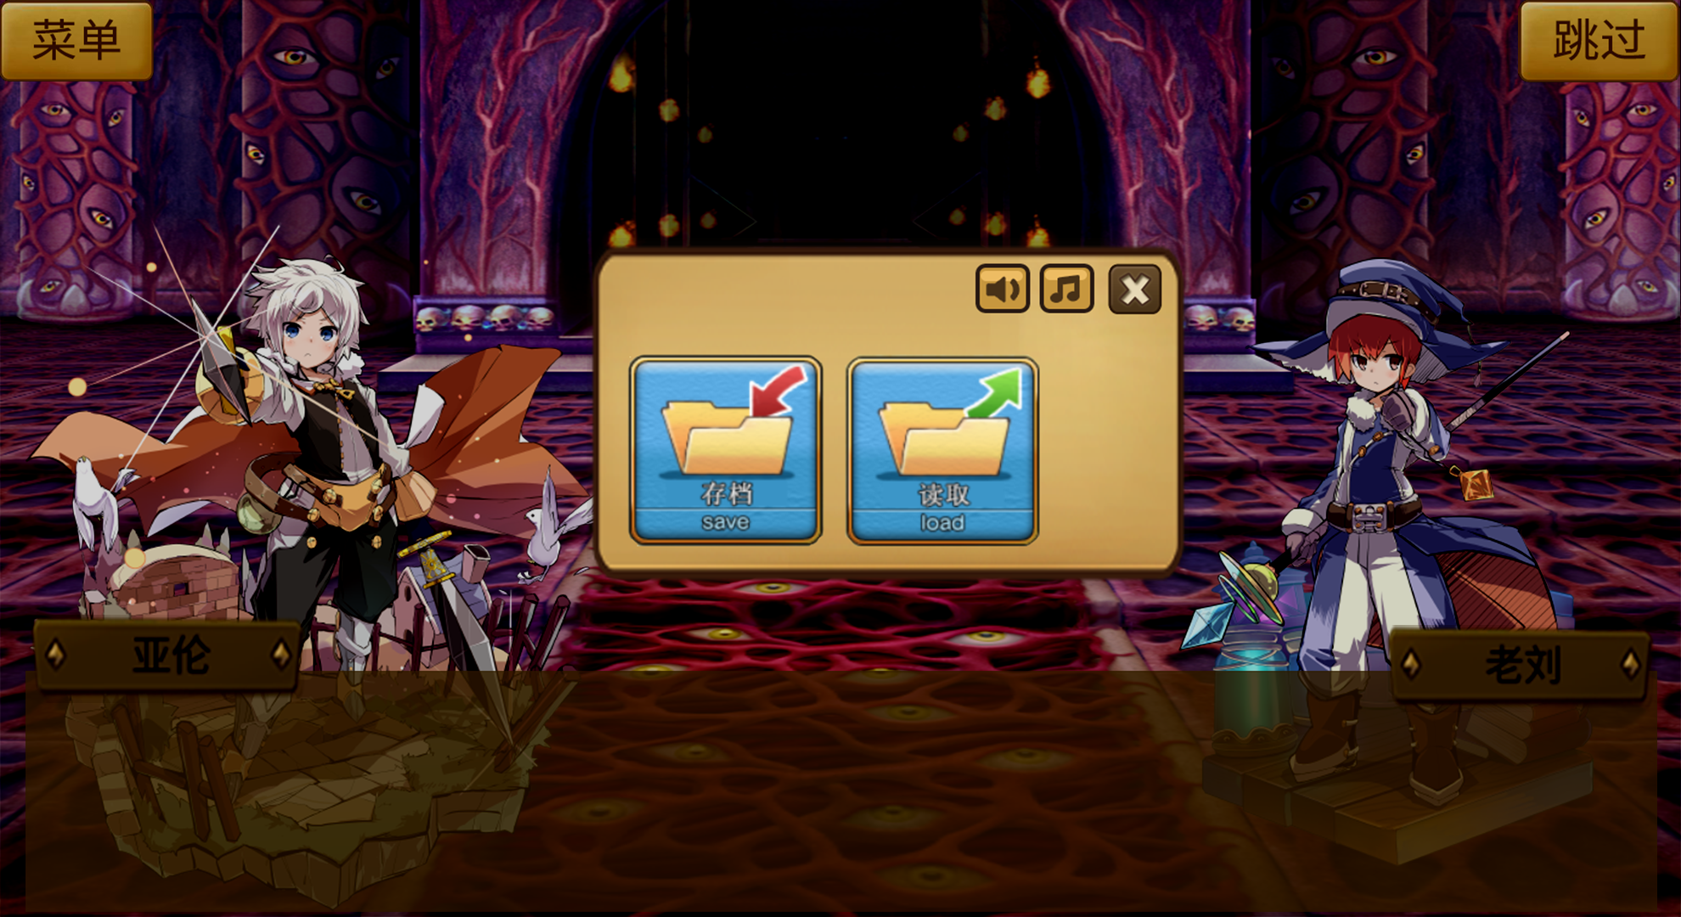
各界面UI展示
Ｔｈｅ Ｐａｒｔ Ｏｎｅ
菜单界面

Slide 9
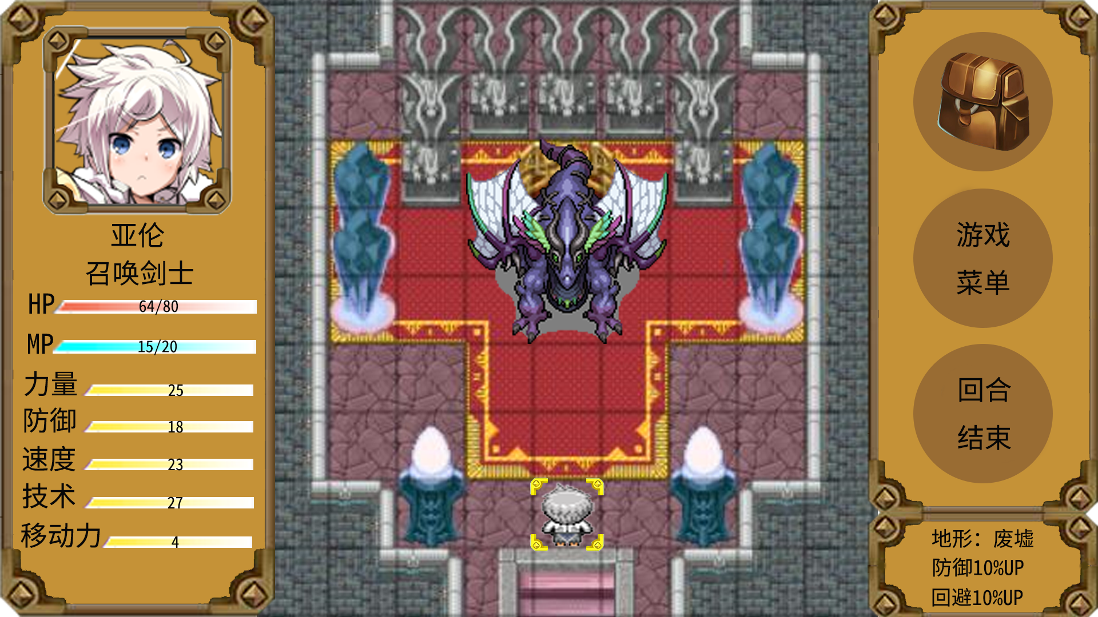
各界面UI展示
Ｔｈｅ Ｐａｒｔ Ｏｎｅ
战棋界面

Slide 10
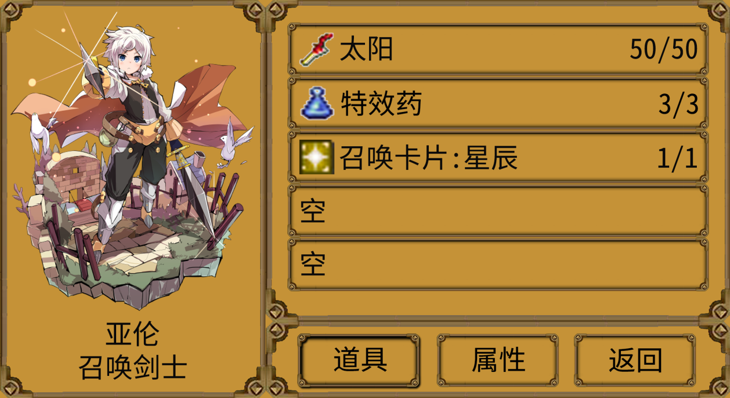
各界面UI展示
Ｔｈｅ Ｐａｒｔ Ｏｎｅ
背包查看界面(道具)

Slide 11
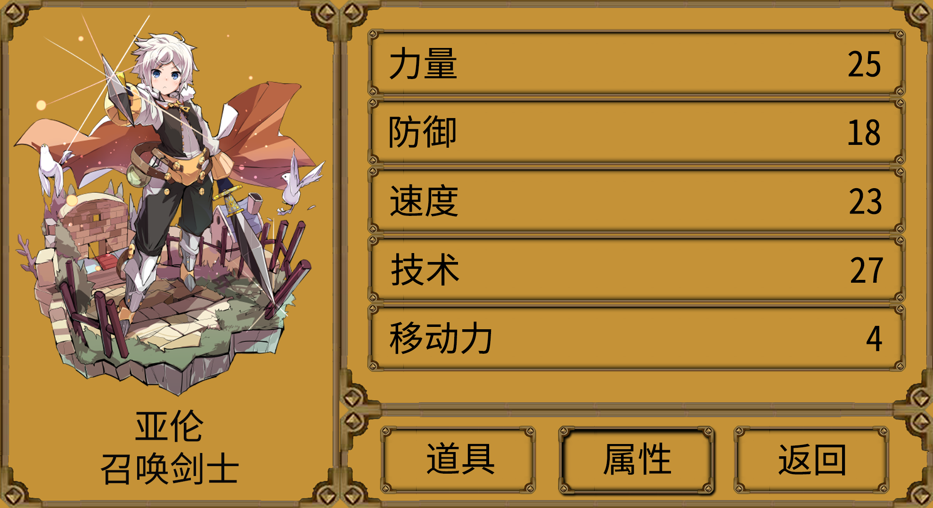
各界面UI展示
Ｔｈｅ Ｐａｒｔ Ｏｎｅ
背包查看界面(属性)

Slide 12
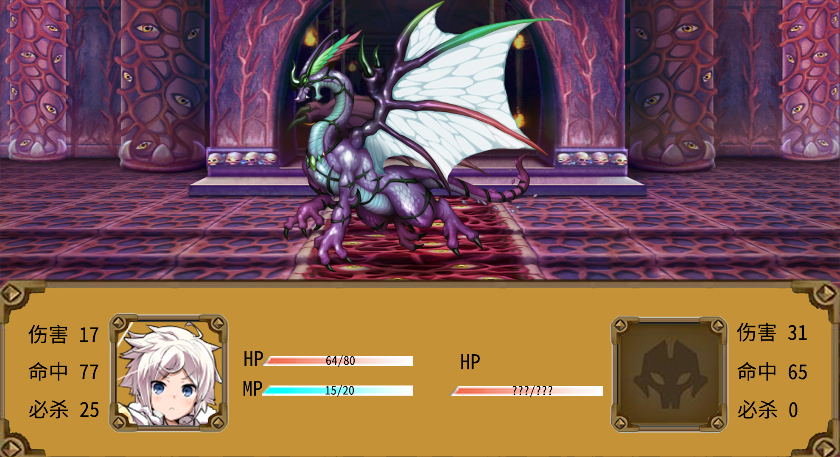
各界面UI展示
Ｔｈｅ Ｐａｒｔ Ｏｎｅ
战斗界面

Slide 13
Ｔｈｅ Ｐａｒｔ Ｔｗｏ
关键技术和难点

Slide 14
关键技术难点
Ｔｈｅ Ｐａｒｔ Ｔｗｏ
1、Cocos creator是一款比较新的引擎，没有足够的可参考代码
2、预制（prefab）挂图的方法制作菜单。
3、事件的传递和参数在节点和组件中的传递经常容易搞混出bug
4、棋盘中检测格子，人物可移动范围，攻击范围显示
5、动画设计，检查动画在游戏中运行的效果并调试

Slide 15
Ｔｈｅ Ｐａｒｔ T h r e e
用户体验分析及改进

Slide 16
用户体验分析
Ｔｈｅ Ｐａｒｔ Ｔｗｏ
用户反馈 | 目前的改进
开始场景羽毛笔同时进场不好看 | 改进成用计时器分次进场
剧情界面显示文字太慢了 | 调整为0.1秒/每字
光标移动速度过慢 | 调整为0.2秒
战斗界面动画播放速度过快 | 降低为原来的1/2
菜单栏弹出的时候背景没有虚化不美观 | 在菜单添加灰色遮罩让背景虚化

Slide 17
分工介绍
Ｔｈｅ Ｐａｒｔ Ｆｏｕｒ
谭泽泉：音效、转场特效、弹框特效、PPT制作
温朗丰：编写剧情、开始界面设计、脚本编写，战棋界面部分脚本编写，动画效果设计、战斗界面脚本编写
薛梓盛：剧情界面设计、脚本编写，战棋界面部分脚本编写，动画效果设计制作、战斗界面设计、脚本编写
黄博蔚：文档撰写、demo制作

Slide 18
Ｔｈｅ Ｐａｒｔ F i v e
app展示

Slide 19
感谢聆听
Team15：黄博蔚、谭泽泉、温朗丰、薛梓盛

